Slide 1
»
Презентация к уроку физкультуры
на тему:
«Легкая атлетика» теория
Учитель физической культуры Бауль уулу Акбар

Slide 2
Легкая атлетика
Лёгкая атлетика — совокупность видов спорта, включающая бег, ходьбу, прыжки и метания. Объединяет следующие дисциплины: беговые виды, спортивную ходьбу, технические виды (прыжки и метания), многоборья, пробеги (бег по шоссе) и кроссы (бег по пересечённой местности).

Slide 3
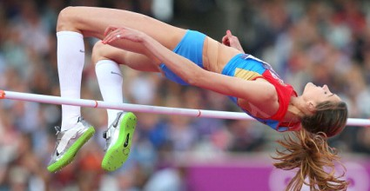
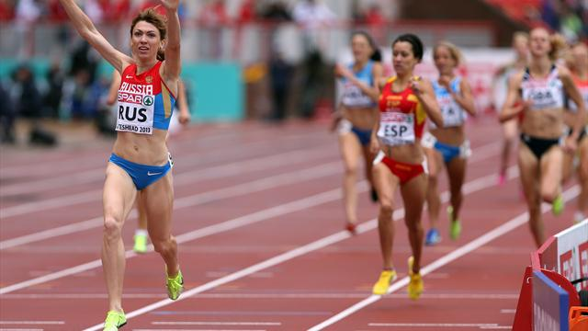
Легкая атлетика
Легкая атлетика – один из самых популярных видов спорта, если не сказать больше. Ведь в широких кругах любителей спорта она носит титул – Королева спорта.

Slide 4
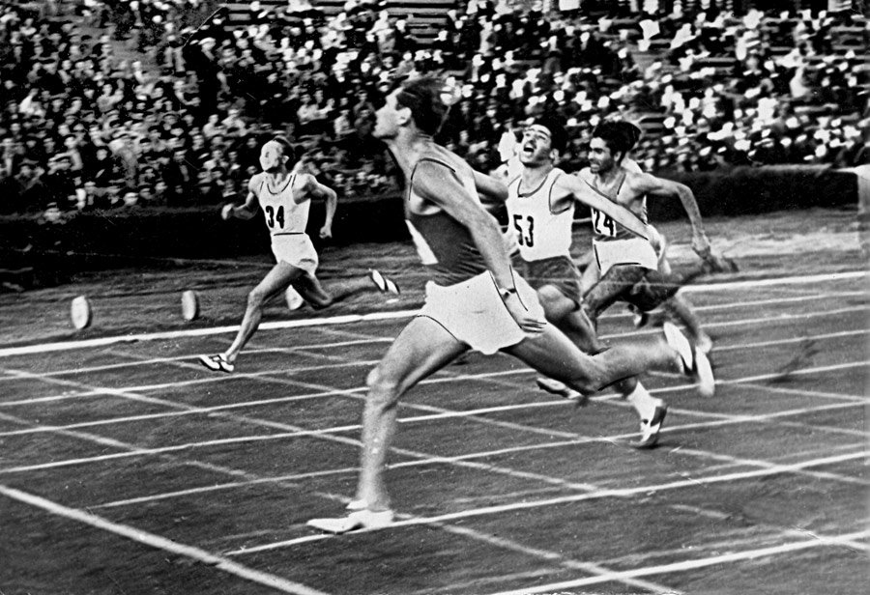
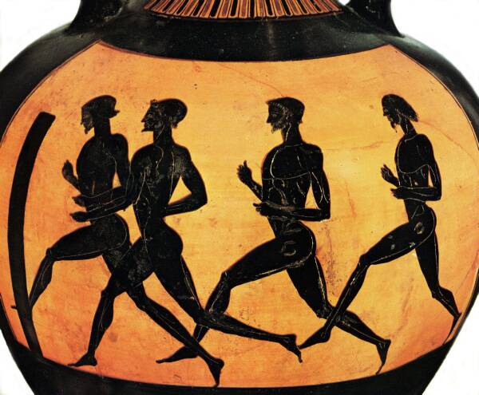
иСТОРИЯ
Лёгкая атлетика считается очень древним видом спорта, об этом говорят повсеместные археологические находки (монеты, вазы, скульптуры и т.д.). Самым древним из легкоатлетических видов является бег. Кстати, бег осуществлялся на дистанцию, равную одному стадию — ста девяносто двум метрам. Именно от этого названия произошло слово стадион.

Slide 5
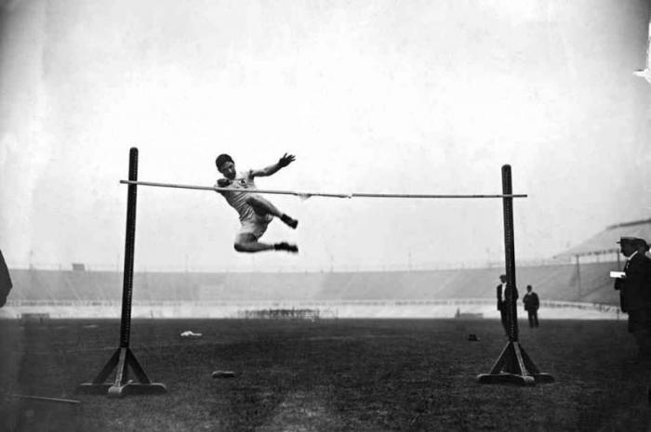
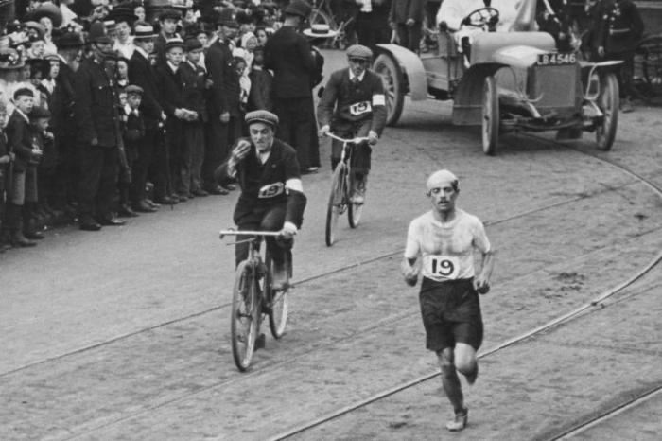
иСТОРИЯ
Древние греки называли все физические упражнения атлетикой, которую в свою очередь было принято делить на «легкую» и «тяжелую». К легкой атлетике они относили упражнения, развивающие ловкость и выносливость (бег, прыжки, стрельба из лука, плавание и т.д.). Соответственно все упражнения, которые развивали силу, относились к «тяжелой» атлетике.

Slide 6
организация
Руководящий орган — Международная ассоциация легкоатлетических федераций (ИААФ), создана в 1912 году и объединяет 212 национальных федераций (на 2011 год). ИААФ даёт следующее определение термину «лёгкая атлетика»: «соревнования на стадионе, бег по шоссе, спортивная ходьба, кросс и бег по горам (горный бег)»

Slide 7
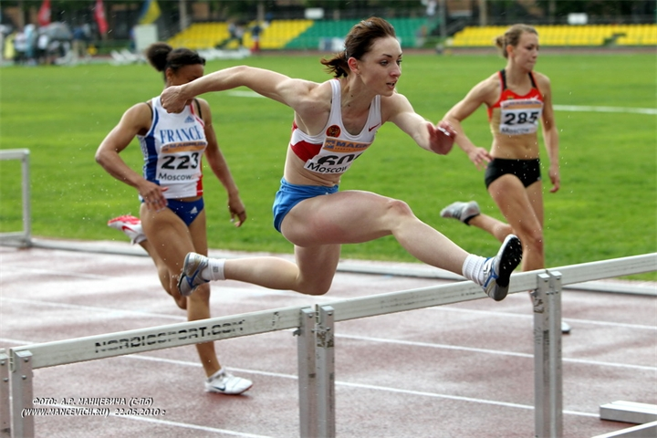
Правила Легкой атлетики
Победителем в легкоатлетических соревнованиях считается спортсмен или команда, показавшие наилучший результат в финальных забегах или финальных попытках технических дисциплин.
Беговые виды лёгкой атлетики, как правило, разбиваются на несколько этапов: квалификация; ¼ финала; ½ финала; финал.
Количество участников соревнований определяется регламентом соревнований, при этом мужчины и женщины не участвуют в общих стартах.

Slide 8
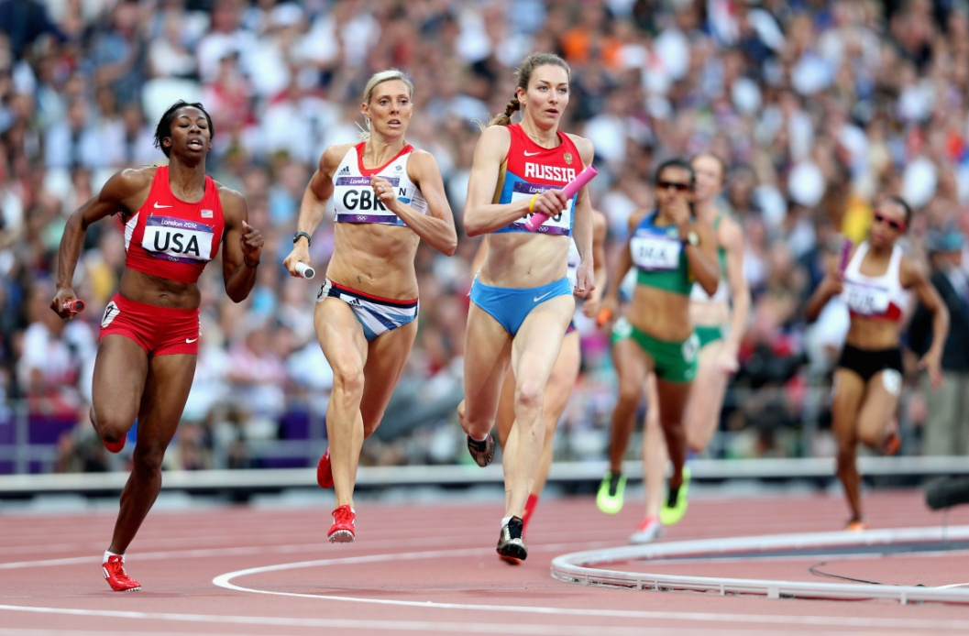
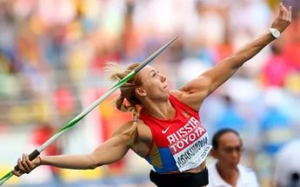
Виды Легкой Атлетики
Ходьба
Бег
Прыжки
Метания
Многоборья

Slide 9
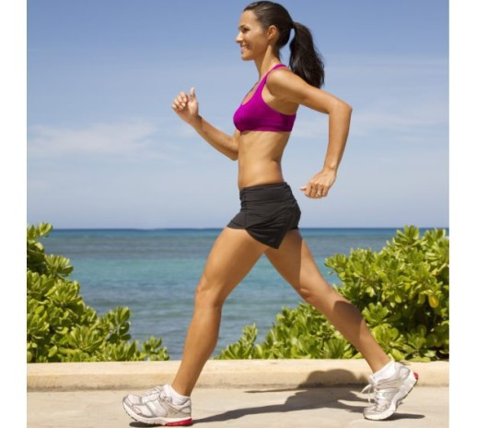
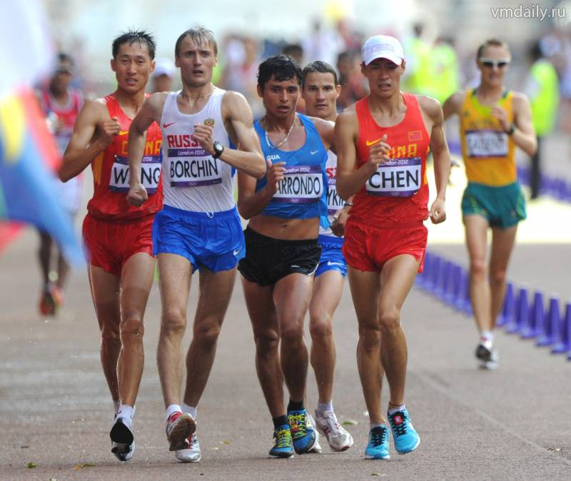
Ходьба
Спортивная ходьба по технике движений отличается от всех видов ходьбы постановкой выпрямленной в коленном суставе ноги. Однако, общим для всех видов ходьбы является постоянный контакт ноги с грунтом одной или двух ног одновременно. За появление фазы полета скороходы дисквалифицируются намного чаще, чем за другую наказуемую ошибку, когда согнута опорная нога ходока в момент вертикали.

Slide 10
Ходьба
Моментом вертикали называют момент начала обгона маховой ноги опорной. Скорость в спортивной ходьбе вдвое-втрое выше, чем в обычной и достигает 14-16 км/час. Рекорды в спортивной ходьбе регистрируются на дорожке стадиона не более 500 м на дистанциях от 3-х км до результатов суточной ходьбы (более 200 км). Высшие достижения регистрируются на шоссе. На крупнейших соревнованиях мужчины идут 20 км и 50 км, а женщины идут 20 км.

Slide 11
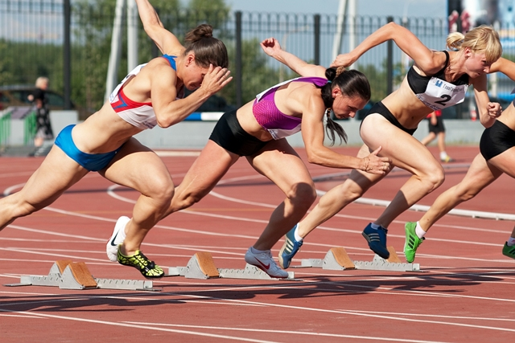
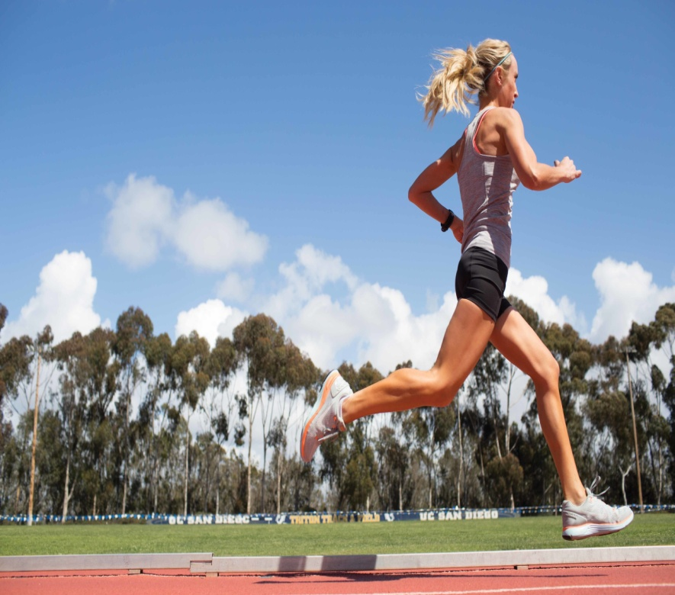
БЕГ
Бег занимает наибольшую часть программы легкой атлетики и имеет 4 разновидности: гладкий бег, бег с препятствиями (искусственными и естественными), эстафетный бег.

Slide 12
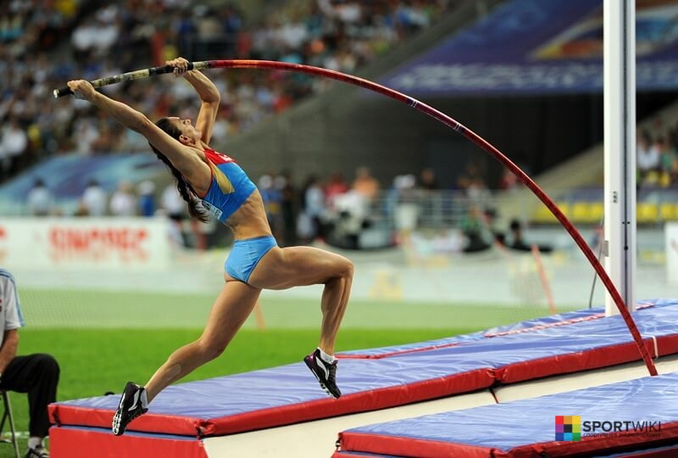
Прыжки
Прыжки в легкой атлетике проводятся в длину, в длину тройным, в высоту и в высоту с шестом, как для мужчин, так и для женщин. Результат фиксируется в метрах и сантиметрах.

Slide 13
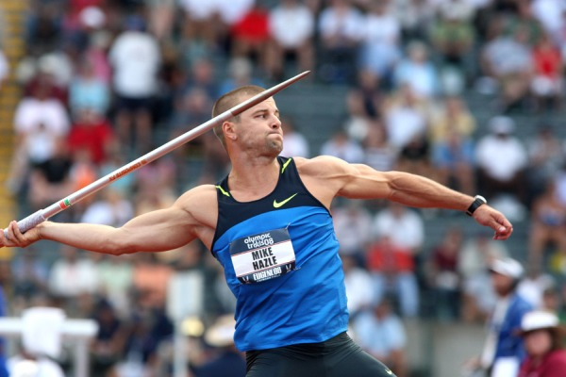
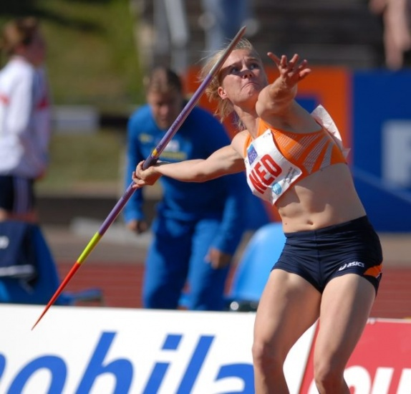
Метания
В метания входят: толкание ядра весом 7257 г для мужчин и 4000 г – для женщин, метание молота такого же веса, метание копья (800 г и 600 г), метание диска (2 кг и 1 кг), гранаты (700 г и 500 г) и теннисного мяча. Последние два вида являются вспомогательными для обучения метанию копья. Во всех видах метаний производится предварительный разгон снаряда, позволяющий увеличить скорость снаряда при отрыве от рук метателя (вылете).

Slide 14
Многоборья
Легкоатлетические многоборья включают много видов легкой атлетики. Классическое мужское десятиборье – это бег на 100, 400, 1500 м, 110 м с барьерами, прыжки в высоту, с шестом, в длину, метание копья, диска, толкание ядра. Классическое женское семиборье – это бег 100 м с барьерами, 200 м, 800 м, прыжки в длину и в высоту, метание копья и толкание ядра. Результат определяется в очках, подсчет которых идет по специальной таблице.

Slide 15
Спасибо за внимание!

